Slide 1

Интернет-магазин
Махнев Виталий
Java-разработчик
Credit.Club

Slide 2
Меня хорошо слышно?
Ставьте +, если все хорошо
Напишите в чат, если есть проблемы

Slide 3
Цель
Создать прототип интернет-магазина, чтобы применить на практике знания, полученные в ходе обучения

Slide 4
Задачи
Выбрать пользовательский сценарий использования интернет-магазина
Подобрать технологический стек и архитектуру подходящую для исполнения выбранного сценария
Реализовать прототип приложения
Сделать нагрузочное тестирование

Slide 5
Пользовательский сценарий
Поиск товаров
Просмотр товара
Добавление товара в корзину
Регистрация клиента
Оформление заказа
Оплата
Отслеживание заказа

Slide 6
Используемые технологии
Java + Spring
RabbitMQ
Prometheus
MongoDB
Kubernetes
Zipkin
Redis
Locust

Slide 7
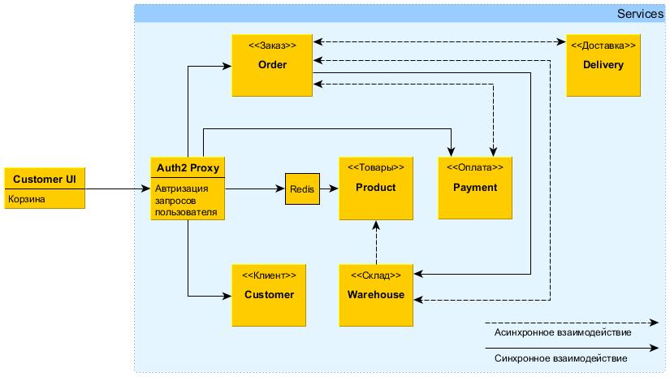
Схема взаимодействия

Slide 8
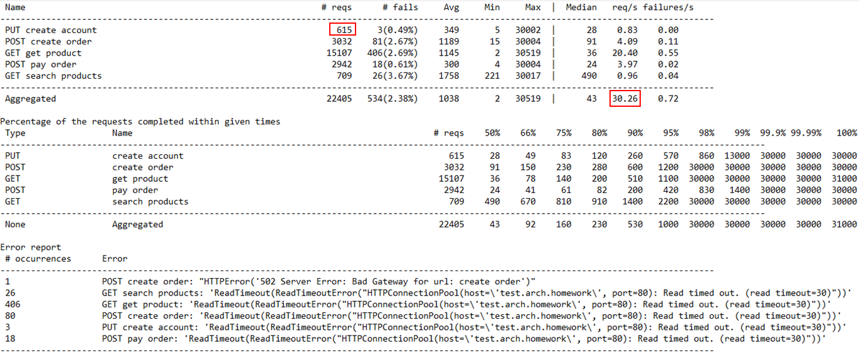
Результаты нагрузочного тестирования

Slide 9
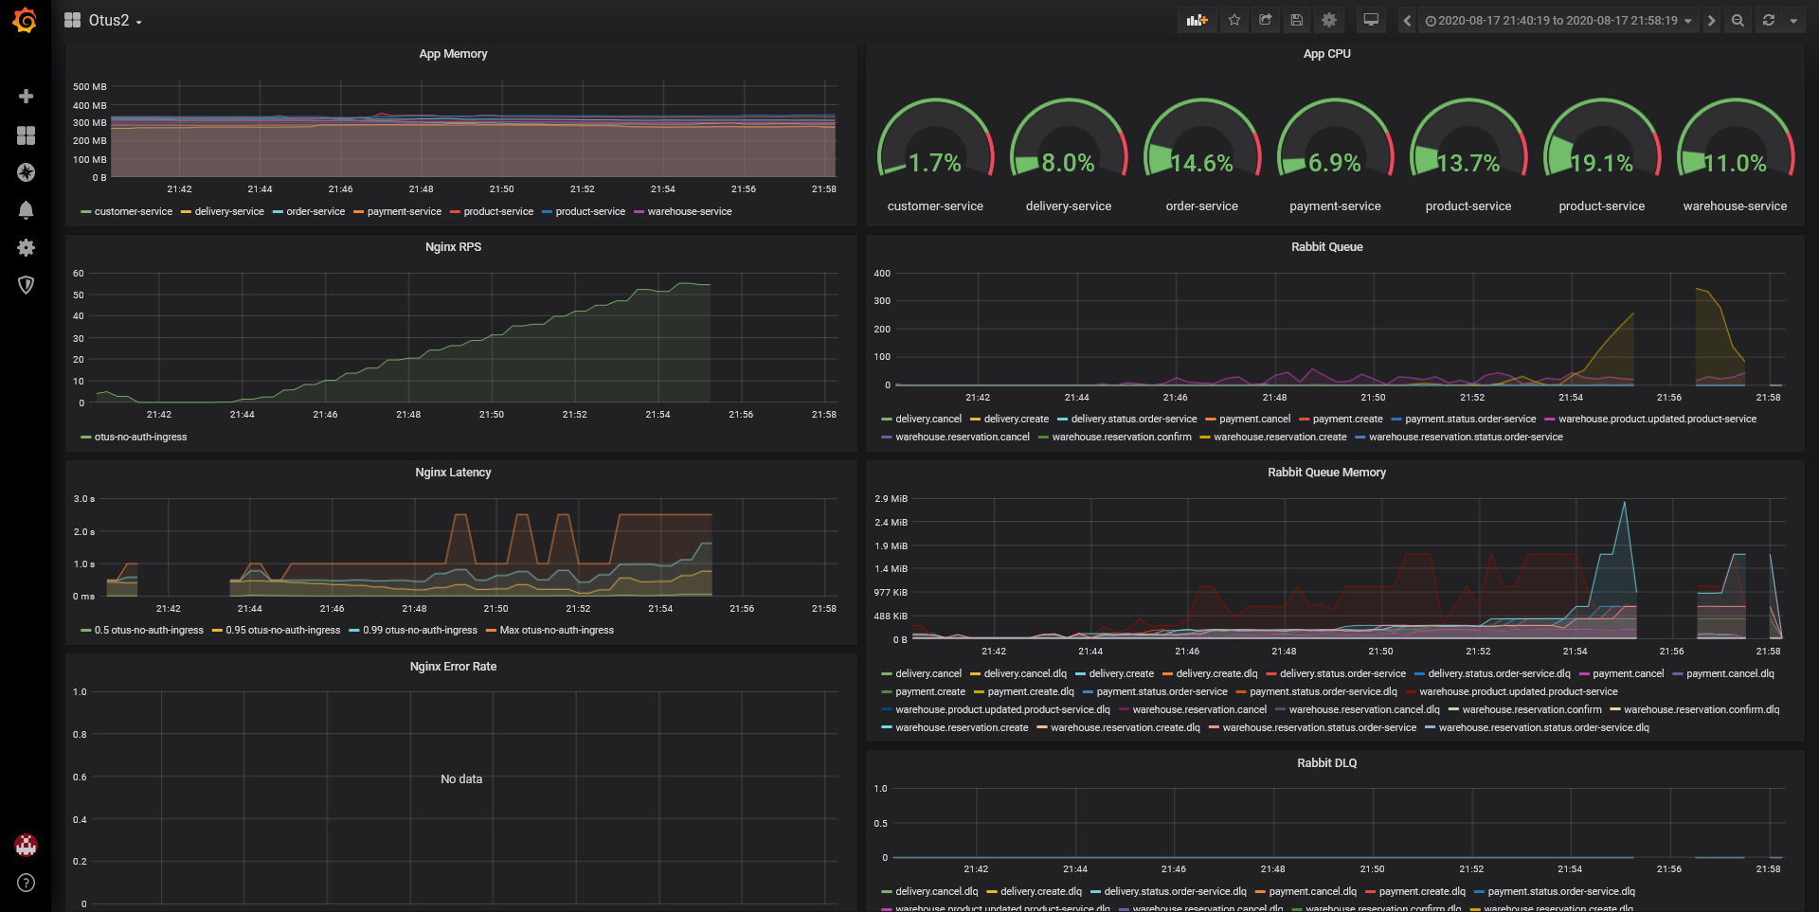
Результаты нагрузочного тестирования

Slide 10
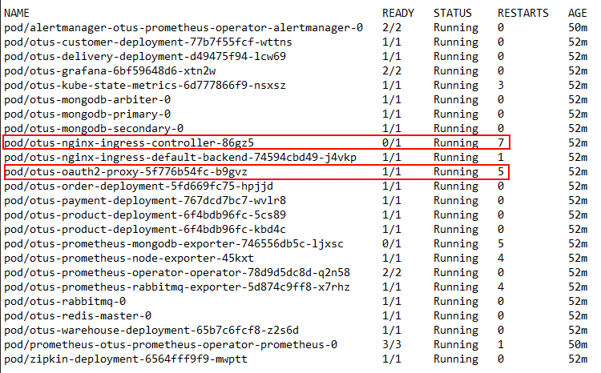
Результаты нагрузочного тестирования

Slide 11
Выводы
Реализован прототип приложения
Сделано нагрузочное тестирование
В микросервисной архитектуре могут происходить сбои, у которых сложно сразу определить причину
Полученные теоретические навыки применены на практике

Slide 12
Спасибо за внимание!

